Slide 1
UBND QUẬN DƯƠNG KINH
TRƯỜNG TIỂU HỌC ĐA PHÚC
Môn: Toán
BÀI 2: Các số 6, 7, 8, 9, 10 ( Tiết 2)
Giáo viên thực hiện: Phạm Thị Thuyết

Slide 2

Bài 2
Các số 6, 7, 8, 9, 10
Sách Toán_trang 14

Slide 3

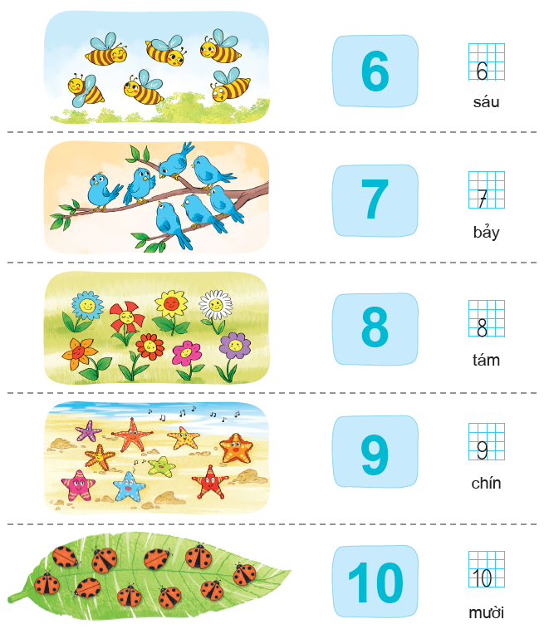


Slide 4

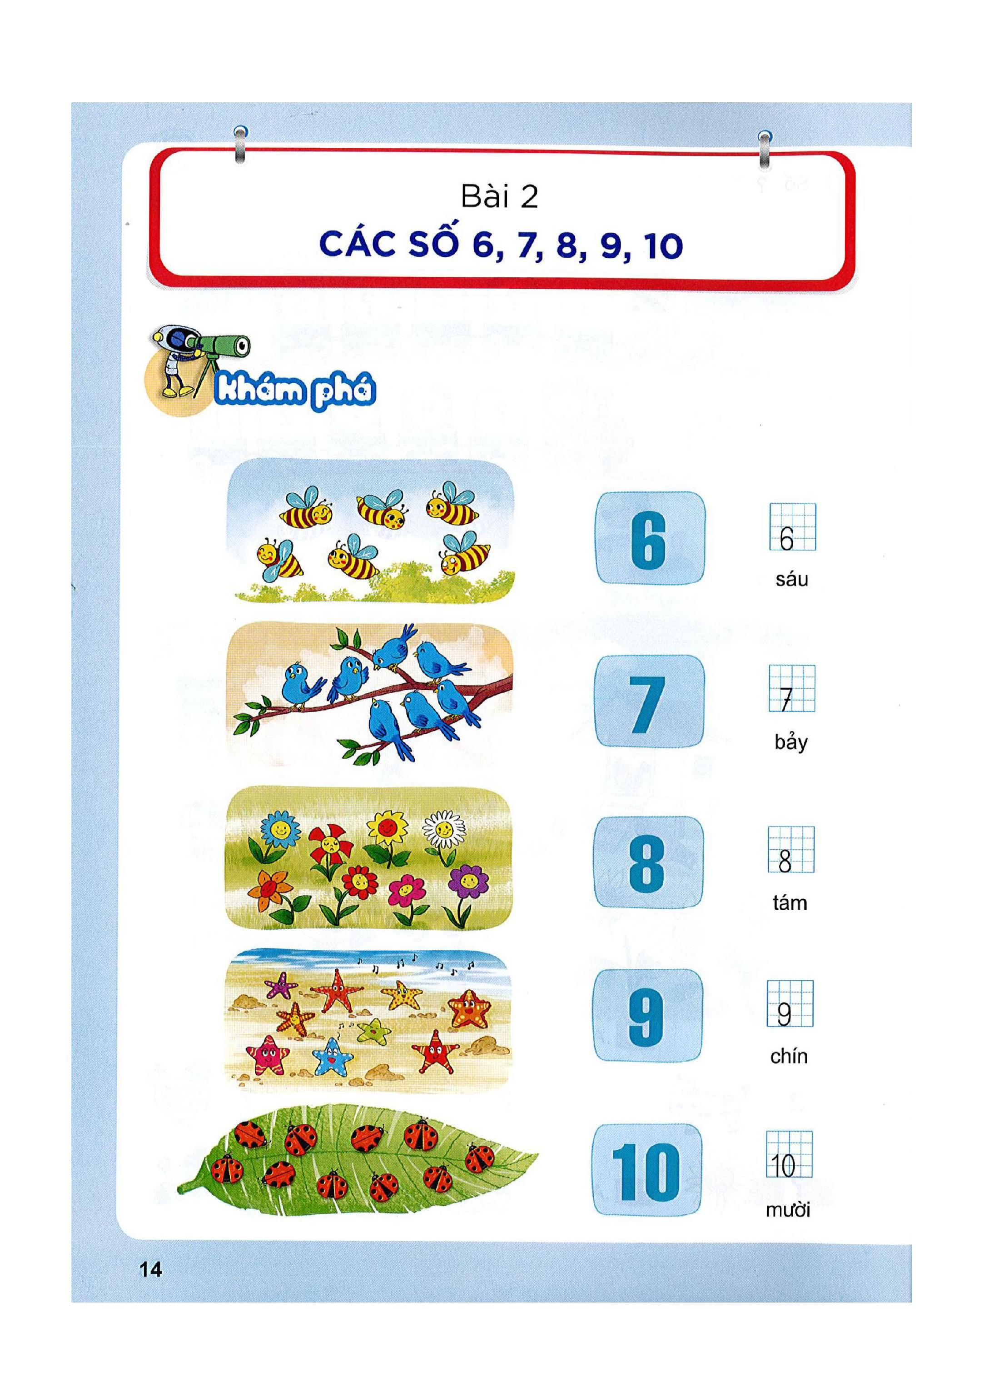

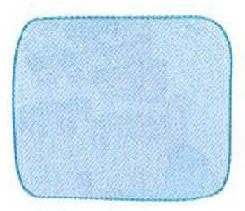

Slide 5

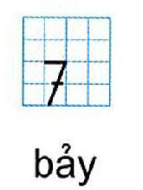


Slide 6
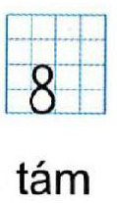


Slide 7

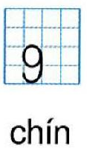


Slide 8

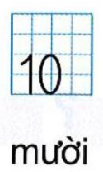


Slide 9
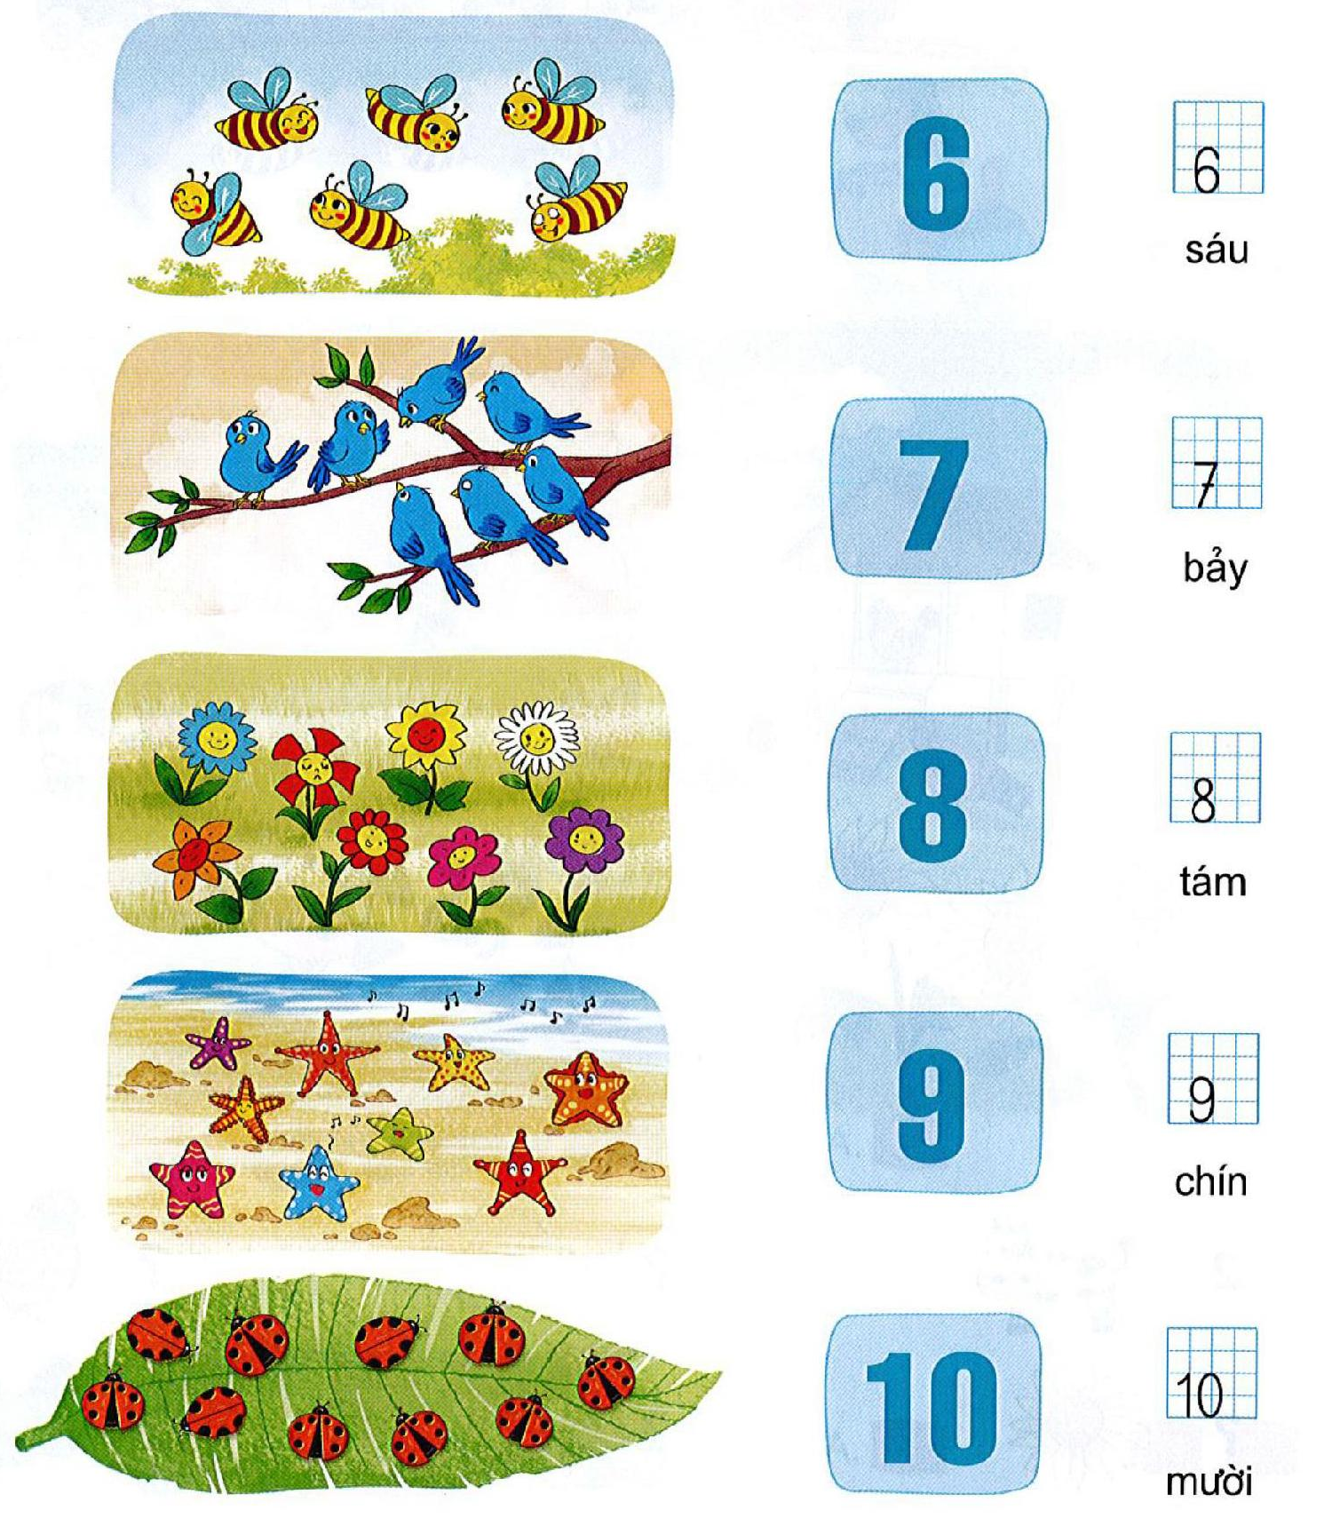

Slide 10


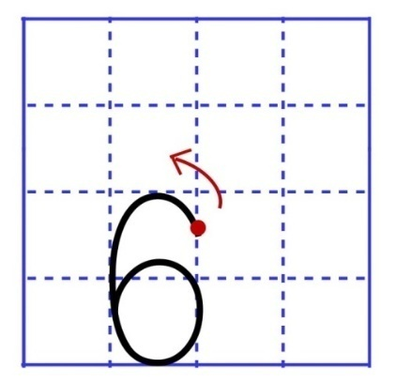
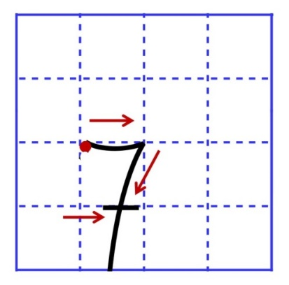
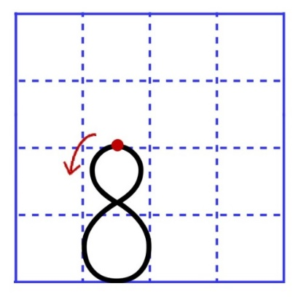
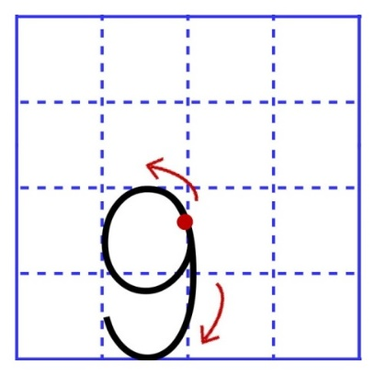
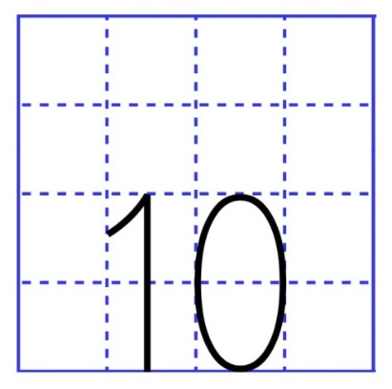

Slide 11
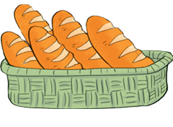

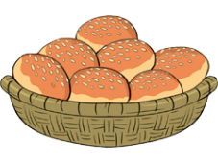

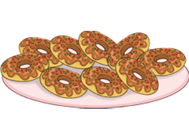

2. Số ?
5
7
6
8
10
9

Slide 12
